Slide 1
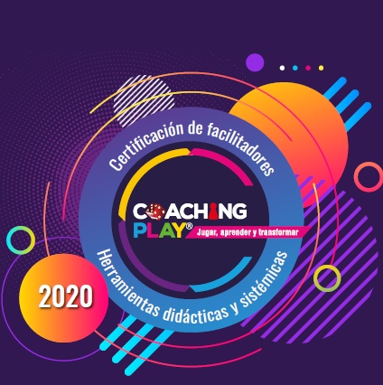

Certificación coaching play
práctica ANÁLISIS situacional con las 4rs
Lilian Díaz Gómez
julio 13, 2020

Slide 2
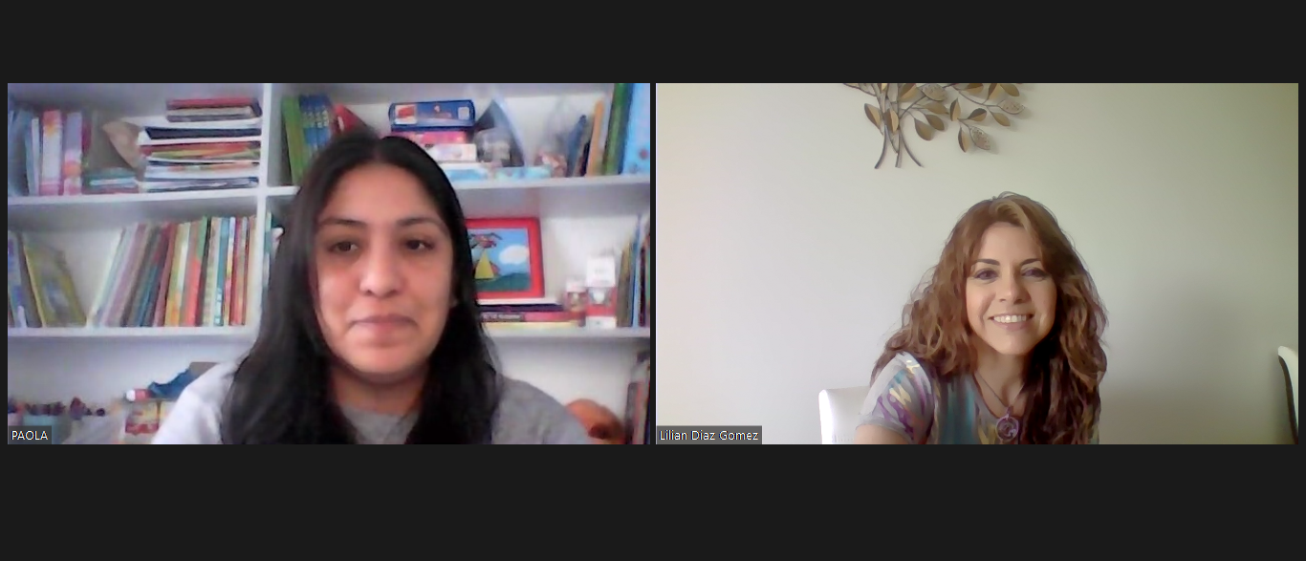
Análisis Situacional con las 4rs
Cliente: Paola Salcedo
Coach: Lilian Díaz

Slide 3
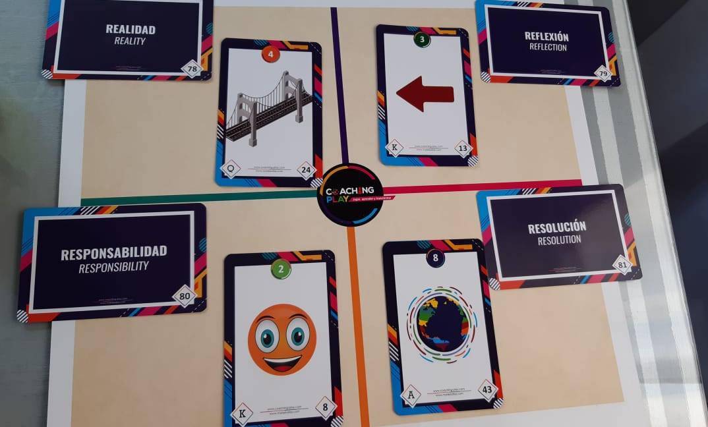
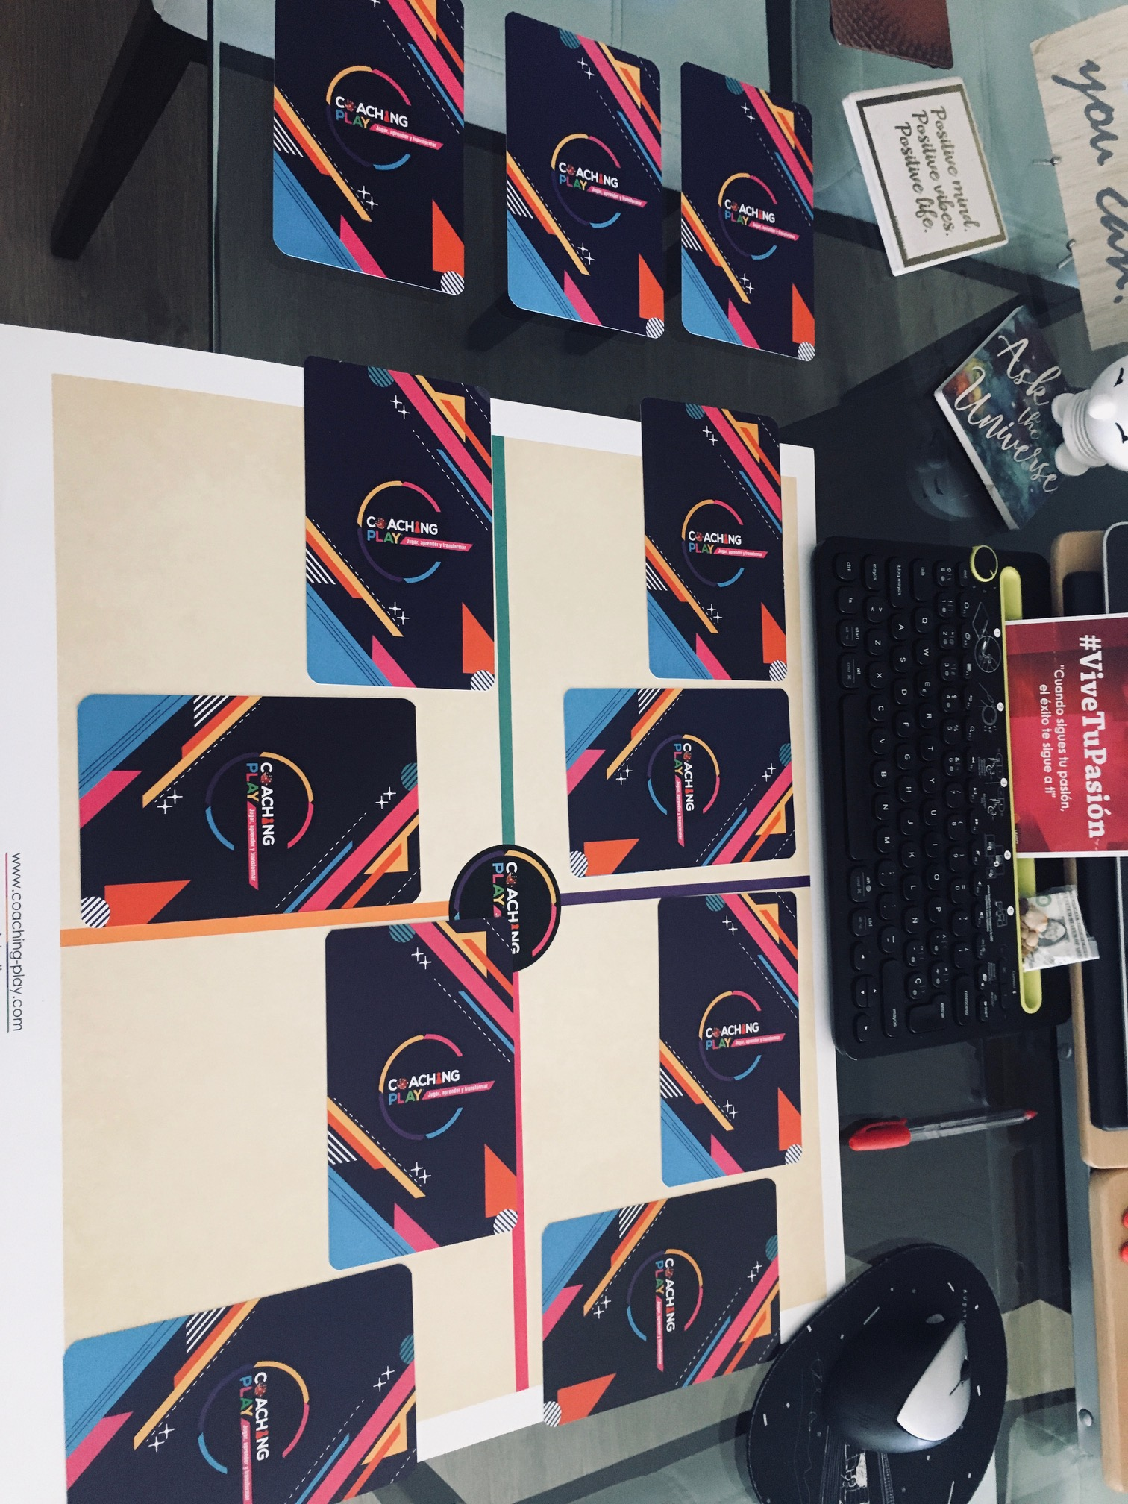
Mesa del Cliente: Paola Saucedo
Mesa del Coach: Lilian Díaz

